Slide 1








UBND QUẬN DƯƠNG KINH
TRƯỜNG TIỂU HỌC ANH DŨNG
TỰ NHIÊN XÃ HỘI
Bài 27: Thời tiết luôn thay đổi (tiết 1)

Slide 2
Hoạt động Hát tốp va
Hát bài :Trời nắng, trời mưa
Em có hay xem dự báo thời tiết không?
Xem dự báo thời tiết giúp gì cho mình?

Slide 3
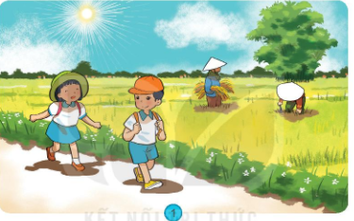
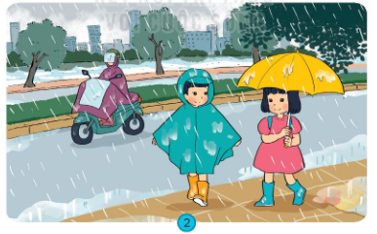
Hoạt động : Khám phá:
Quan sát Tranh và cho biết sự khác nhau của bầu trời khi nắng và khi mưa?(Nhóm )

Slide 4
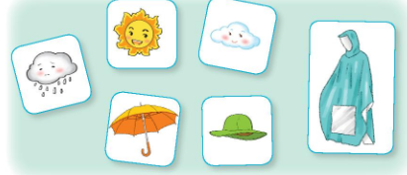
Hoạt độngThực hành: Chọn trang phục thích hợp

Slide 5
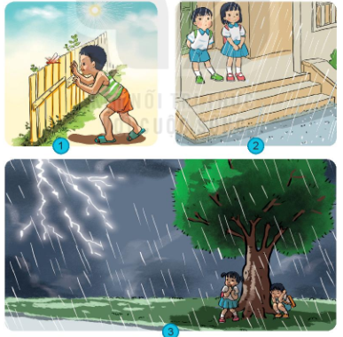
Việc nào không nên làm? Vì sao?

Slide 6
Kết luận: Không nên chơi hay làm việc dưới trời nắng quá lâu, Khi trời mưa không tránh mưa ở những gốc cây to hay gần cột điện cao thế.

